Slide 1

UNIVILLE – Universidade da Região de Joinville
Departamento de Informática
POO
Programação Orientada a Objetos
Prof. Anderson José de Souza
Abril/2015

Slide 2
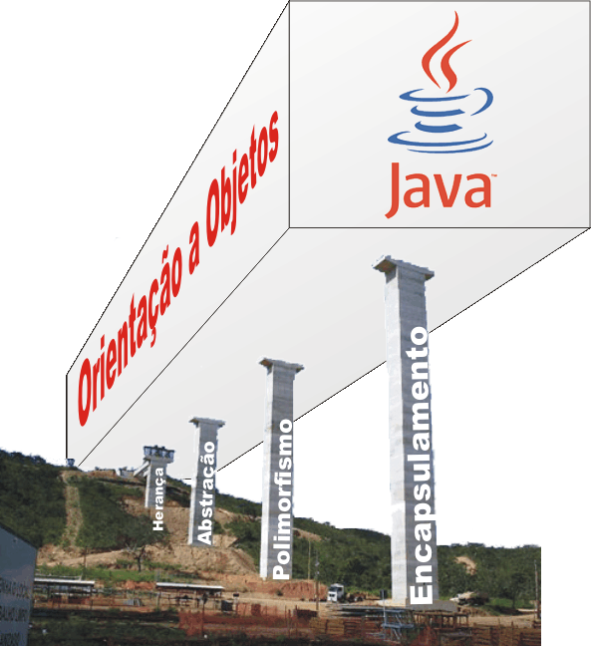
UNIVILLE – Universidade da Região de Joinville
Programação Orientada a Objetos
Prof. Anderson José de Souza

Slide 3
UNIVILLE – Universidade da Região de Joinville
Programação Orientada a Objetos
Classes
Uma classe é um tipo definido pelo usuário que possui especificações (características e comportamentos) que o identifiquem.
Classe é um molde que será usado construir objetos que representam valores da vida real.
Classe = características + comportamento
Prof. Anderson José de Souza

Slide 4
UNIVILLE – Universidade da Região de Joinville
Programação Orientada a Objetos
Classes
Este molde é gerado através da observação e agrupamento de elementos que possuam as mesmas características e comportamentos sob uma mesma denominação.
Loja (ambiente) possui um elemento chamado Produto (classe), que possui um conjunto de características tais como identificação e preço (atributos)
Prof. Anderson José de Souza

Slide 5
UNIVILLE – Universidade da Região de Joinville
Programação Orientada a Objetos
Classes
Critérios para criar a classe ou as especializações dessa classe, estão relacionadas aos atributos e operações de cada um dos objetos.
Todos os objetos possuem atributos genéricos como:
- Marca, Modelo, Ano de Fabricação, Potência, No. Eixos
Todos tem operações semelhantes como:
- Dar partida, Acelerar, Estacionar.
Prof. Anderson José de Souza

Slide 6
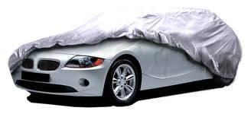
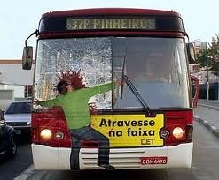
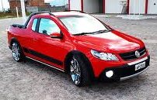
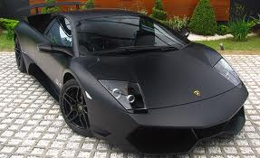
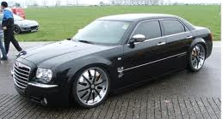
UNIVILLE – Universidade da Região de Joinville
Programação Orientada a Objetos
Classes
Veículos
Prof. Anderson José de Souza

Slide 7
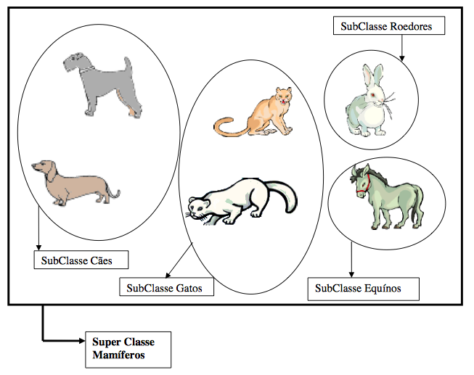

UNIVILLE – Universidade da Região de Joinville
Programação Orientada a Objetos
Prof. Anderson José de Souza

Slide 8
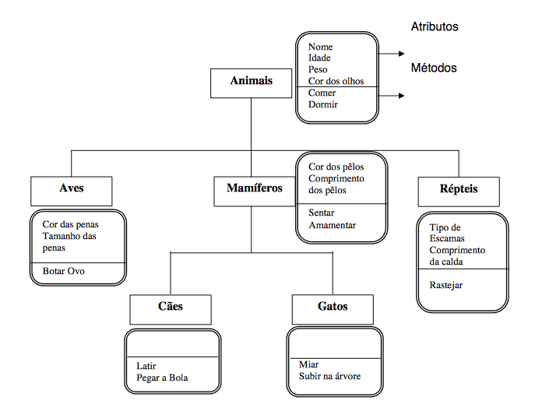
UNIVILLE – Universidade da Região de Joinville
Programação Orientada a Objetos
Prof. Anderson José de Souza

Slide 9
UNIVILLE – Universidade da Região de Joinville
Programação Orientada a Objetos
Definição de Classes
Todo programa escrito em Java é estruturado em Classes.
Classe é um conjunto de métodos (funções) que se encarregam de realizar tarefas que possuam algum tipo de relação entre elas.
Gestão Empregados – Composta de métodos que realizam operações com os empregados de uma empresa.
Cadastro, Deleção, Busca...
Prof. Anderson José de Souza

Slide 10
Atributos
UNIVILLE – Universidade da Região de Joinville
Programação Orientada a Objetos
Nem sempre são úteis individualmente
Convém definir algumas ações e comportamentos que possa ter dentro do ambiente modelado, usando os atributos existentes na classe.
Comportamentos são denominados métodos e definem suas ações.
Prof. Anderson José de Souza

Slide 11
UNIVILLE – Universidade da Região de Joinville
Programação Orientada a Objetos
Definição de Classes
Inclui:
Modificador de acesso: public, private
A palavra-chave class
Campos das Instâncias
Construtores
Métodos das Instâncias
Campos da Classe
Métodos da Classe
Prof. Anderson José de Souza

Slide 12
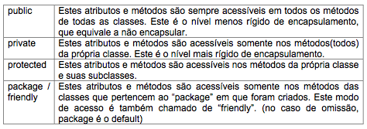
Modificador de Acesso
UNIVILLE – Universidade da Região de Joinville
Programação Orientada a Objetos
Prof. Anderson José de Souza

Slide 13
UNIVILLE – Universidade da Região de Joinville
Programação Orientada a Objetos
Objetos
Objeto: extensão do conceito de objeto do mundo real
Tangíveis – pessoas, livros, professor, automóvel
Incidentes – curso, disciplina, aula, projeto, competição
Interação – matrícula, transação, saque, venda
- João é um aluno objeto, Carlos é um professor objeto que ministra aulas objeto da disciplina objeto algoritmo, para que João possa assistir as aulas de Carlos, ele precisa fazer uma interação (matrícula) no curso de computação.
Prof. Anderson José de Souza

Slide 14
UNIVILLE – Universidade da Região de Joinville
Programação Orientada a Objetos
Objetos
Identificação de Objetos em um sistema, depende do nível de abstração de quem faz a modelagem, podendo ocorrer a identificação de diferentes tipos de objetos e diferentes tipos de classificação desses objetos.
Abstração – consiste em se concentrar nos aspectos essenciais, próprios, de uma entidade e em ignorar suas propriedades acidentais. Concentrar-se no que um objeto é e faz, antes de ser implementado em uma linguagem de programação.
Prof. Anderson José de Souza

Slide 15
UNIVILLE – Universidade da Região de Joinville
Programação Orientada a Objetos
Objetos
Como visualizar um Objeto?
Algo que se guarda dentro de si, os dados ou as informações sobre a sua estrutura (Atributos) e possui um comportamento definido pelas suas operações.
Objeto
Operações
Est. de Dados
Prof. Anderson José de Souza

Slide 16
UNIVILLE – Universidade da Região de Joinville
Programação Orientada a Objetos
Objetos
Dados ficam protegidos pela interface
(Camada mais externa - Operações) que se comunica com os demais objetos do sistema.
Todo tipo de alteração nos dados do objeto (atributos) somente poderá ser feito por meio das operações que recebem as solicitações externas, fazem as alterações nos dados (quando permitidas) e retornam outras informações para o meio externo.
Prof. Anderson José de Souza

Slide 17
UNIVILLE – Universidade da Região de Joinville
Programação Orientada a Objetos
Objetos
No exemplo da loja, cada item da classe Produto é denominado instância da classe ou objetos, tendo vida independente entre si, compartilhando apenas o mesmo “molde” ou Classe.
A criação de objetos é feita com a utilização do operador new e então o espaço necessário de memória para o objeto é alocado.
O Garbage Collector libera o espaço de memória alocado para o objeto quando ele não está mais sendo utilizado.
Sintaxe
<nomedaclasse><nomevariavel>=new<nomedaclasse>()
Prof. Anderson José de Souza

Slide 18
UNIVILLE – Universidade da Região de Joinville
Programação Orientada a Objetos
Objetos
Para criarmos uma instância da classe Pessoa utilizamos:
Pessoa p = new Pessoa()
Para criarmos uma instância da classe Data utilizamos:
Data d = new Data()
Prof. Anderson José de Souza

Slide 19
UNIVILLE – Universidade da Região de Joinville
Programação Orientada a Objetos
Instâncias de Objetos
Classe
Veículos
Subclasse
Passeio
Subclasse
Sedan
Instância
Marca: Opel
Modelo: Fire
Ano: 2002
Pot.: 195 cv
Eixos: 2
Carga: 1.500kg
Instância
Marca: Thunderbird
Modelo: Super
Ano: 2000
Pot.: 250 cv
Eixos: 2
Carga: 1.800kg
Prof. Anderson José de Souza

Slide 20
Abstração
UNIVILLE – Universidade da Região de Joinville
Programação Orientada a Objetos
Uma classe pode representar qualquer coisa em qualquer ambiente
Sugere-se que a modelagem foque nos objetivos principais do negócio
Evita que o sistema seja muito grande e consequentemente de difícil manutenção e compreensão.
Prof. Anderson José de Souza

Slide 21
Abstração
UNIVILLE – Universidade da Região de Joinville
Programação Orientada a Objetos
No mundo real, podemos utilizar um produto que possui informações de garantia, matéria-prima, etc.
No mundo real, podemos trocar produtos entre pessoas, mas, em um cenário de e-business, não precisamos implementar este comportamento ao definirmos o produto.
Prof. Anderson José de Souza

Slide 22
Exemplos de Abstração
UNIVILLE – Universidade da Região de Joinville
Programação Orientada a Objetos
Estrutura básica de uma data: dia, mês, ano
Qual o comportamento ou operações relativos a esta entidade?
Transformar o número do mês em um texto com o nome do mês.
Transformar o número do dia em nome do dia.
Conhecimento se o ano é bissexto.
Prof. Anderson José de Souza

Slide 23
Exemplos de Abstração
UNIVILLE – Universidade da Região de Joinville
Programação Orientada a Objetos
Estrutura básica de um produto: id, preço, nome
Qual o comportamento desta entidade no mundo real?
Aumentar o preço.
Aplicar desconto.
Alterar o nome.
Prof. Anderson José de Souza

Slide 24
Atributos
UNIVILLE – Universidade da Região de Joinville
Programação Orientada a Objetos
As definições das características de um objeto são feitas através de atributos da classe.
Declaração de atributos
São declarados dentro da declaração da classe.
Não podemos declarar atributos dentro de métodos, pois estes se tornam variáveis locais e tem escopo menor do que um atributo.
Prof. Anderson José de Souza

Slide 25
Atributos
UNIVILLE – Universidade da Região de Joinville
Programação Orientada a Objetos
Sintaxe para declaração
<tipoatributo> identificador;
class Pessoa{ class Data{
long rg; int dia;
String nome; int mês;
String sobrenome; int ano;
String dataNasc; }
String[] telefones;
Prof. Anderson José de Souza

Slide 26
Convenção para nomes de Atributos
UNIVILLE – Universidade da Região de Joinville
Programação Orientada a Objetos
Identificadores de atributos devem ser com letras minúsculas
nome, telefone, i, item, email
Nome do atributo for composto a separação deve ser com caractere maiúsculo
telefoneComercial, enderecoEntrega, contratoPessoaJuridica
Prof. Anderson José de Souza

Slide 27
Acessando atributos de outra classe
UNIVILLE – Universidade da Região de Joinville
Programação Orientada a Objetos
A partir de uma instância de classe, podemos acessar os atributos de uma instância com dois objetivos, ler o valor ou alterar.
Sintaxe
nomeVariavel.nomeAtributo
Prof. Anderson José de Souza

Slide 28
Exemplo 1
UNIVILLE – Universidade da Região de Joinville
Programação Orientada a Objetos
Classe 2
Classe 1
package TestePessoa;
class TestePessoa {
public static void main(String[] args) {
Pessoa p = new Pessoa();
package TestePessoa;
class Pessoa {
long rg;
String nome;
String sobrenome;
String dataNasc;
String[] telefones;
}
p.nome= "Anderson";
p.sobrenome="Souza";
p.dataNasc = "10/10/1980";
p.rg = 11111;
String osTelefones[] = {"22222222","33333333"};
p.telefones = osTelefones;
Prof. Anderson José de Souza

Slide 29
Exemplo 1
UNIVILLE – Universidade da Região de Joinville
Programação Orientada a Objetos
Classe 2
System.out.println("Nome: "+ p.nome+" "+p.sobrenome);
System.out.println("Data Nasc: "+p.dataNasc);
System.out.println("RG : "+p.rg);
System.out.println("Telefones: ");
for(int i = 0; i <p.telefones.length;i++){
System.out.println(p.telefones[i]);
}
}
}
Prof. Anderson José de Souza

Slide 30
Modelando
UNIVILLE – Universidade da Região de Joinville
Programação Orientada a Objetos
Agora vamos criar:
uma nova classe chamada funcionario e definir atributos de cargo e salário.
Uma nova classe chamada produto e definir atributos de codigo, nome, descrição, quantidade e preço.
Vamos criar os objetos na classe principal e atribuir valores para seus atributos.
Por último, vamos utilizar a classe Scanner para entrar com dados.
Prof. Anderson José de Souza

Slide 31
Métodos Gets e Sets
UNIVILLE – Universidade da Região de Joinville
Programação Orientada a Objetos
Método Get
- Para “acessar” algum valor em algum atributo da classe,
Este método retornará um valor (String, double, int)
Criamos uma função do tipo:
Tipo do atributo get + NomedoAtributo();
Dentro do método, colocamos somente o retorno do atributo
Prof. Anderson José de Souza

Slide 32
Métodos Gets e Sets
UNIVILLE – Universidade da Região de Joinville
Programação Orientada a Objetos
Método Get
public String getNomeProduto(){
return nomeproduto;
}
public int getQuantidade(){
return quantidade;
}
Prof. Anderson José de Souza

Slide 33
Métodos Gets e Sets
UNIVILLE – Universidade da Região de Joinville
Programação Orientada a Objetos
Método Set
- Para “alterar” algum valor em algum atributo da classe,
Modificação de forma segura;
Método sem retorno (VOID) :
VOID get NomedoAtributo(Tipo do Atributo NOME_PARAMETRO);
Dentro do método, colocamos somente o atributo recebendo o valor repassado pelo parâmetro.
Prof. Anderson José de Souza

Slide 34
Métodos Gets e Sets
UNIVILLE – Universidade da Região de Joinville
Programação Orientada a Objetos
Método Set
public void setNomeProduto(String NomeProduto){
this.nomeproduto = nomeproduto;
}
public void setQuantidade(int quantidade){
this.quantidade = quantidade;
}
Prof. Anderson José de Souza

Slide 35
Exercício
UNIVILLE – Universidade da Região de Joinville
Programação Orientada a Objetos
Através de um problema do mundo real, crie 3 classes e uma classe principal, nas 3 classes, crie seus atributos e alguns métodos para acesso a partir da classe principal.
Prof. Anderson José de Souza

Slide 36
UNIVILLE – Universidade da Região de Joinville
Programação Orientada a Objetos
Prof. Anderson José de Souza

